Slide 1

EJECUCIÓN ACUMULADA DE GASTOS PRESUPUESTARIOS
AL MES DE JUNIO DE 2018
PARTIDA 01:
MINISTERIO DE BIENES NACIONALES
UNIDAD TÉCNICA DE APOYO PRESUPUESTARIO
SENADO DE LA REPÚBLICA DE CHILE
Valparaíso, agosto 2018

Slide 2
EJECUCIÓN ACUMULADA DE GASTOS A JUNIO DE 2018
PARTIDA 14 MINISTERIO DE BIENES NACIONALES
Principales hallazgos
Para el año 2018 la Partida presenta un presupuesto aprobado de $41.761 millones, de los cuales cerca de un 50% se destina a gastos operacionales (personal y bienes y servicios de consumo), recursos que al segundo trimestre de 2018 registraron erogaciones del 49,4% y 25,6% respectivamente, ambos calculados sobre el presupuesto vigente.
La ejecución del Ministerio del mes de junio ascendió a $3.439 millones, es decir, un 8,2% respecto de la ley inicial, gasto levemente superior en 0,8 puntos porcentuales respecto a igual mes del año 2017, manteniendo la tendencia de los últimos tres meses. Con ello, la ejecución acumulada es de $22.884 millones, equivalente a un 54,8% del presupuesto inicial. Dicha erogación es superior en 17 puntos porcentuales al registrado a igual periodo del ejercicio anterior.
En cuanto a los programas, el 55% del presupuesto vigente, se concentra en el Programa Administración de Bienes, que al mes de junio alcanzó niveles de ejecución del 59,5%, calculados respecto al presupuesto vigente, siendo al mismo tiempo el programa con la mayor erogación, en contraposición al programa Regularización de la Propiedad Nacional es el que presenta el menor avance con un 28,7%.

Slide 3
EJECUCIÓN ACUMULADA DE GASTOS A JUNIO DE 2018
PARTIDA 14 MINISTERIO DE BIENES NACIONALES
Principales hallazgos
Respecto a los aumentos y disminuciones al presupuesto inicial, la Partida presenta al mes de junio un aumento consolidado del $1.194 millones. Lo que se traduce en incrementos en los subtítulos 23 Prestaciones de Seguridad Social y 34 Servicio de la Deuda, por $1.045 millones (bonificación por retiro) y $340 millones respectivamente. Y una disminución en el subtítulo 21 Gastos en Personal, por $191 millones.
El incremento de $340 millones registrado en el servicio de la deuda afectó a todos los Programas: Subsecretaría de Bienes Nacionales ($181 millones); Regularización ($32 millones); Administración de Bienes ($74 millones); y, Catastro ($54 millones), destinados al pago de las obligaciones devengadas al 31 de diciembre de 2017 (deuda flotante), todos con sus respectivos decretos de modificación presupuestaria.

Slide 4
EJECUCIÓN ACUMULADA DE GASTOS A JUNIO DE 2018
PARTIDA 14 MINISTERIO DE BIENES NACIONALES
en miles de pesos 2018
Subtítulo |  | Presupuesto 2018 |  |  | Ejecución
 |  | Ley 2018 | Vigente | Variación | Ejecución Acumulada | % de Ejecución Ley 2018 | % de Ejecución Ppto. Vigente
 | GASTOS | 41.761.113 | 42.955.068 | 1.193.955 | 22.883.960 | 54,8% | 53,3%
21 | GASTOS EN PERSONAL | 16.023.720 | 15.832.736 | -190.984 | 7.819.812 | 48,8% | 49,4%
22 | BIENES Y SERVICIOS DE CONSUMO | 4.602.852 | 4.602.852 | 0 | 1.178.743 | 25,6% | 25,6%
23 | PRESTACIONES DE SEGURIDAD SOCIAL | 11 | 1.045.277 | 1.045.266 | 1.045.583 | 9505300,0% | 100,0%
24 | TRANSFERENCIAS CORRIENTES | 2.094.228 | 2.094.228 | 0 | 478.431 | 22,8% | 22,8%
25 | INTEGROS AL FISCO | 5.099.613 | 5.099.613 | 0 | 3.119.064 | 61,2% | 61,2%
26 | OTROS GASTOS CORRIENTES | 154.646 | 154.646 | 0 | 70.317 | 45,5% | 45,5%
29 | ADQUISICIÓN DE ACTIVOS NO FINANCIEROS | 466.514 | 466.514 | 0 | 214.373 | 46,0% | 46,0%
32 | PRÉSTAMOS | 65.897 | 65.897 | 0 | 525.451 | 797,4% | 797,4%
33 | TRANSFERENCIAS DE CAPITAL | 13.252.632 | 13.252.632 | 0 | 8.091.513 | 61,1% | 61,1%
34 | SERVICIO DE LA DEUDA | 1.000 | 340.673 | 339.673 | 340.673 | 34067,3% | 100,0%

Slide 5
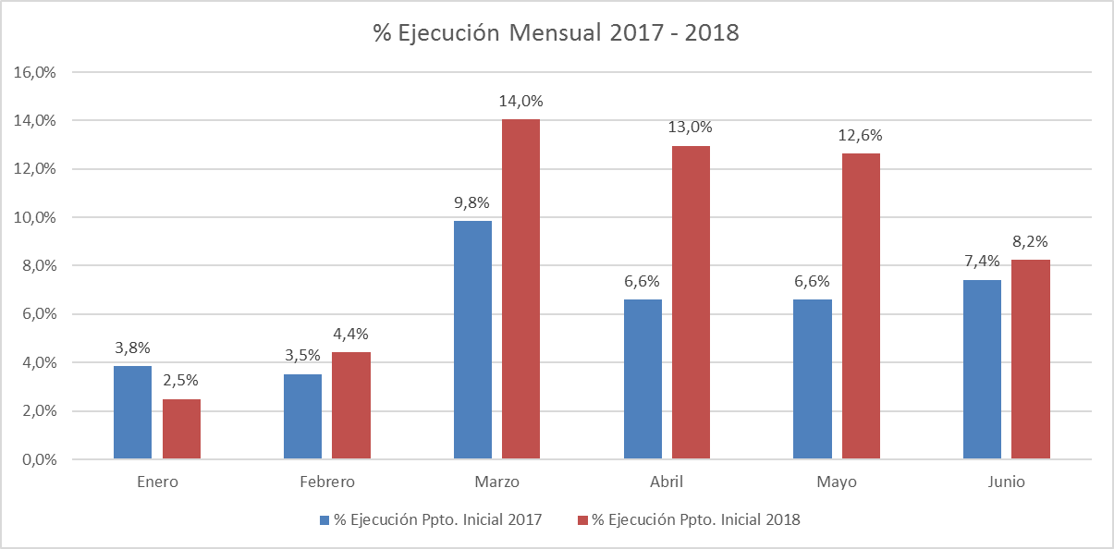
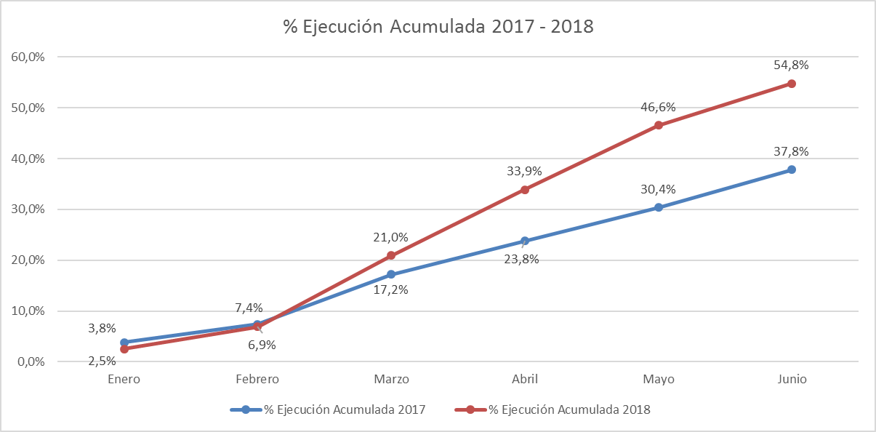
COMPORTAMIENTO DE LA EJECUCIÓN ACUMULADA DE GASTOS A JUNIO DE 2018
PARTIDA 14 MINISTERIO DE BIENES NACIONALES

Slide 6
EJECUCIÓN ACUMULADA DE GASTOS A JUNIO DE 2018
PARTIDA 14 RESUMEN POR CAPÍTULOS
en miles de pesos 2018
 |  |  | Presupuesto 2018 |  |  | Ejecución
Cap. | Prog. | Programa Presupuestario | Ley 2018 | Vigente | Variación | Ejecución Acumulada | % de Ejecución Ley 2018 | % de Ejecución Ppto. Vigente
01 |  | Subsecretaría de Bienes Nacionales | 41.761.113 | 42.955.068 | 1.193.955 | 22.883.960 | 54,8% | 53,3%
 | 01 | Subsecretaría de Bienes Nacionales | 11.678.662 | 12.184.771 | 506.109 | 5.874.137 | 50,3% | 48,2%
 | 03 | Regularización de la Propiedad Raíz | 3.762.669 | 3.836.071 | 73.402 | 1.100.270 | 29,2% | 28,7%
 | 04 | Administración de Bienes | 23.172.085 | 23.407.985 | 235.900 | 13.919.311 | 60,1% | 59,5%
 | 05 | Catastro | 3.147.697 | 3.526.241 | 378.544 | 1.990.242 | 63,2% | 56,4%

Slide 7
EJECUCIÓN ACUMULADA DE GASTOS A JUNIO DE 2018
PARTIDA 14. CAPÍTULO 01. PROGRAMA 01: SUBSECRETARÍA DE BIENES NACIONALES
en miles de pesos 2018
 |  |  |  | Presupuesto 2018 |  |  | Ejecución
Subt. | Ítem | Asig. | Clasificación Económica | Ley 2018 | Vigente | Variación | Ejecución Acumulada | % de Ejecución Ley 2018 | % de Ejecución Ppto. Vigente
 |  |  | GASTOS | 11.678.662 | 12.184.771 | 506.109 | 5.874.137 | 50,3% | 48,2%
21 |  |  | GASTOS EN PERSONAL | 8.612.876 | 8.540.970 | -71.906 | 4.319.626 | 50,2% | 50,6%
22 |  |  | BIENES Y SERVICIOS DE CONSUMO | 2.595.817 | 2.595.817 | 0 | 959.368 | 37,0% | 37,0%
23 |  |  | PRESTACIONES DE SEGURIDAD SOCIAL | 11 | 398.466 | 398.455 | 200.087 | 1818972,7% | 50,2%
 | 03 |  | Prestaciones Sociales del Empleador | 11 | 398.466 | 398.455 | 200.087 | 1818972,7% | 50,2%
25 |  |  | INTEGROS AL FISCO | 2.444 | 2.444 | 0 | 123 | 5,0% | 5,0%
 | 01 |  | Impuestos | 2.444 | 2.444 | 0 | 123 | 5,0% | 5,0%
29 |  |  | ADQUISICIÓN DE ACTIVOS NO FINANCIEROS | 466.514 | 466.514 | 0 | 214.373 | 46,0% | 46,0%
 | 03 |  | Vehículos | 50.787 | 50.787 | 0 | 50.700 | 99,8% | 99,8%
 | 04 |  | Mobiliario y Otros | 43.786 | 43.786 | 0 | 19.662 | 44,9% | 44,9%
 | 05 |  | Máquinas y Equipos | 17.204 | 17.204 | 0 | 6.479 | 37,7% | 37,7%
 | 06 |  | Equipos Informáticos | 153.981 | 153.981 | 0 | 128.119 | 83,2% | 83,2%
 | 07 |  | Programas Informáticos | 200.756 | 200.756 | 0 | 9.413 | 4,7% | 4,7%
34 |  |  | SERVICIO DE LA DEUDA | 1.000 | 180.560 | 179.560 | 180.560 | 18056,0% | 100,0%
 | 07 |  | Deuda Flotante | 1.000 | 180.560 | 179.560 | 180.560 | 18056,0% | 100,0%
Fuente: Elaboración propia en base a Informes de ejecución presupuestaria mensual de DIPRES.

Slide 8
EJECUCIÓN ACUMULADA DE GASTOS A JUNIO DE 2018
PARTIDA 14. CAPÍTULO 01. PROGRAMA 03: REGULARIZACIÓN DE LA PROPIEDAD RAÍZ
en miles de pesos 2018
 |  |  |  | Presupuesto 2018 |  |  | Ejecución
Subt. | Ítem | Asig. | Clasificación Económica | Ley 2018 | Vigente | Variación | Ejecución Acumulada | % de Ejecución Ley 2018 | % de Ejecución Ppto. Vigente
 |  |  | GASTOS | 3.762.669 | 3.836.071 | 73.402 | 1.100.270 | 29,2% | 28,7%
21 |  |  | GASTOS EN PERSONAL | 1.483.091 | 1.473.118 | -9.973 | 691.241 | 46,6% | 46,9%
22 |  |  | BIENES Y SERVICIOS DE CONSUMO | 1.182.780 | 1.182.780 | 0 | 103.032 | 8,7% | 8,7%
23 |  |  | PRESTACIONES DE SEGURIDAD SOCIAL | 0 | 51.187 | 51.187 | 0 | - | 0,0%
 | 03 |  | Prestaciones Sociales del Empleador | 0 | 51.187 | 51.187 | 0 | - | 0,0%
24 |  |  | TRANSFERENCIAS CORRIENTES | 942.152 | 942.152 | 0 | 203.493 | 21,6% | 21,6%
 | 01 |  | Al Sector Privado | 942.152 | 942.152 | 0 | 203.493 | 21,6% | 21,6%
 |  | 007 | Regularización Rezago de la Pequeña Propiedad Raíz | 942.152 | 942.152 | 0 | 203.493 | 21,6% | 21,6%
26 |  |  | OTROS GASTOS CORRIENTES | 154.646 | 154.646 | 0 | 70.317 | 45,5% | 45,5%
 | 01 |  | Devoluciones | 154.646 | 154.646 | 0 | 70.317 | 45,5% | 45,5%
34 |  |  | SERVICIO DE LA DEUDA | 0 | 32.188 | 32.188 | 32.187 | - | 100,0%
 | 07 |  | Deuda Flotante | 0 | 32.188 | 32.188 | 32.187 | - | 100,0%
Fuente: Elaboración propia en base a Informes de ejecución presupuestaria mensual de DIPRES.

Slide 9
EJECUCIÓN ACUMULADA DE GASTOS A JUNIO DE 2018
PARTIDA 14. CAPÍTULO 01. PROGRAMA 04: ADMINISTRACIÓN DE BIENES
en miles de pesos 2018 … 1 de 2
 |  |  |  | Presupuesto 2018 |  |  | Ejecución
Subt. | Ítem | Asig. | Clasificación Económica | Ley 2018 | Vigente | Variación | Ejecución Acumulada | % de Ejecución Ley 2018 | % de Ejecución Ppto. Vigente
 |  |  | GASTOS | 23.172.085 | 23.407.985 | 235.900 | 13.919.311 | 60,1% | 59,5%
21 |  |  | GASTOS EN PERSONAL | 3.418.181 | 3.382.527 | -35.654 | 1.638.559 | 47,9% | 48,4%
22 |  |  | BIENES Y SERVICIOS DE CONSUMO | 186.130 | 186.130 | 0 | 49.664 | 26,7% | 26,7%
23 |  |  | PRESTACIONES DE SEGURIDAD SOCIAL | 0 | 197.878 | 197.878 | 146.569 | - | 74,1%
 | 03 |  | Prestaciones Sociales del Empleador | 0 | 197.878 | 197.878 | 146.569 | - | 74,1%
24 |  |  | TRANSFERENCIAS CORRIENTES | 1.152.076 | 1.152.076 | 0 | 274.938 | 23,9% | 23,9%
 | 01 |  | Al Sector Privado | 1.152.076 | 1.152.076 | 0 | 274.938 | 23,9% | 23,9%
 |  | 002 | Gestión y Normalización de Inmuebles | 164.658 | 164.658 | 0 | 53.694 | 32,6% | 32,6%
 |  | 003 | Normalización de la Cartera de Postulaciones a Propiedad Fiscal | 245.098 | 245.098 | 0 | 76.572 | 31,2% | 31,2%
 |  | 004 | Gestión de Propiedad Fiscal en relación a los pueblos indígenas | 569.926 | 569.926 | 0 | 108.454 | 19,0% | 19,0%
 |  | 005 | Puesta en Valor del Territorio Fiscal | 86.833 | 86.833 | 0 | 36.218 | 41,7% | 41,7%
 |  | 009 | Recuperación y Fortalecimiento de Rutas Patrimoniales | 85.561 | 85.561 | 0 | 0 | 0,0% | 0,0%
25 |  |  | INTEGROS AL FISCO | 5.097.169 | 5.097.169 | 0 | 3.118.941 | 61,2% | 61,2%
 | 99 |  | Otros Integros al Fisco | 5.097.169 | 5.097.169 | 0 | 3.118.941 | 61,2% | 61,2%
32 |  |  | PRÉSTAMOS | 65.897 | 65.897 | 0 | 525.451 | 797,4% | 797,4%
 | 09 |  | Por Ventas a Plazo | 65.897 | 65.897 | 0 | 525.451 | 797,4% | 797,4%

Slide 10
EJECUCIÓN ACUMULADA DE GASTOS A JUNIO DE 2018
PARTIDA 14. CAPÍTULO 01. PROGRAMA 04: ADMINISTRACIÓN DE BIENES
en miles de pesos 2018 … 2 de 2
 |  |  |  | Presupuesto 2018 |  |  | Ejecución
Subt. | Ítem | Asig. | Clasificación Económica | Ley 2018 | Vigente | Variación | Ejecución Acumulada | % de Ejecución Ley 2018 | % de Ejecución Ppto. Vigente
33 |  |  | TRANSFERENCIAS DE CAPITAL | 13.252.632 | 13.252.632 | 0 | 8.091.513 | 61,1% | 61,1%
 | 02 |  | Al Gobierno Central | 13.252.632 | 13.252.632 | 0 | 8.091.513 | 61,1% | 61,1%
 |  | 001 | Gobierno Regional Región I | 2.071.253 | 2.071.253 | 0 | 253.219 | 12,2% | 12,2%
 |  | 002 | Gobierno Regional Región II | 6.095.578 | 6.095.578 | 0 | 5.698.369 | 93,5% | 93,5%
 |  | 003 | Gobierno Regional Región III | 553.836 | 553.836 | 0 | 321.773 | 58,1% | 58,1%
 |  | 004 | Gobierno Regional Región IV | 236.367 | 236.367 | 0 | 118.830 | 50,3% | 50,3%
 |  | 005 | Gobierno Regional Región V | 1.230.167 | 1.230.167 | 0 | 0 | 0,0% | 0,0%
 |  | 006 | Gobierno Regional Región VI | 88.544 | 88.544 | 0 | 0 | 0,0% | 0,0%
 |  | 007 | Gobierno Regional Región VII | 299.379 | 299.379 | 0 | 0 | 0,0% | 0,0%
 |  | 008 | Gobierno Regional Región VIII | 282.642 | 282.642 | 0 | 11.450 | 4,1% | 4,1%
 |  | 009 | Gobierno Regional Región IX | 165.276 | 165.276 | 0 | 0 | 0,0% | 0,0%
 |  | 010 | Gobierno Regional Región X | 758.678 | 758.678 | 0 | 43.991 | 5,8% | 5,8%
 |  | 011 | Gobierno Regional Región XI | 2.507 | 2.507 | 0 | 317.539 | 12666,1% | 12666,1%
 |  | 012 | Gobierno Regional Región XII | 290.559 | 290.559 | 0 | 0 | 0,0% | 0,0%
 |  | 013 | Gobierno Regional Región Metropolitana de Santiago | 462.978 | 462.978 | 0 | 206.826 | 44,7% | 44,7%
 |  | 014 | Gobierno Regional Región XIV | 157.016 | 157.016 | 0 | 17.710 | 11,3% | 11,3%
 |  | 015 | Gobierno Regional Región XV | 557.852 | 557.852 | 0 | 1.101.806 | 197,5% | 197,5%
34 |  |  | SERVICIO DE LA DEUDA | 0 | 73.676 | 73.676 | 73.676 | - | 100,0%
 | 07 |  | Deuda Flotante | 0 | 73.676 | 73.676 | 73.676 | - | 100,0%
Fuente: Elaboración propia en base a Informes de ejecución presupuestaria mensual de DIPRES.

Slide 11
EJECUCIÓN ACUMULADA DE GASTOS A JUNIO DE 2018
PARTIDA 14. CAPÍTULO 01. PROGRAMA 05: CATASTRO
en miles de pesos 2018
 |  |  |  | Presupuesto 2018 |  |  | Ejecución
Subt. | Ítem | Asig. | Clasificación Económica | Ley 2018 | Vigente | Variación | Ejecución Acumulada | % de Ejecución Ley 2018 | % de Ejecución Ppto. Vigente
 |  |  | GASTOS | 3.147.697 | 3.526.241 | 378.544 | 1.990.242 | 63,2% | 56,4%
21 |  |  | GASTOS EN PERSONAL | 2.509.572 | 2.436.121 | -73.451 | 1.170.386 | 46,6% | 48,0%
22 |  |  | BIENES Y SERVICIOS DE CONSUMO | 638.125 | 638.125 | 0 | 66.679 | 10,4% | 10,4%
23 |  |  | PRESTACIONES DE SEGURIDAD SOCIAL | 0 | 397.746 | 397.746 | 698.927 | - | 175,7%
 | 03 |  | Prestaciones Sociales del Empleador | 0 | 397.746 | 397.746 | 698.927 | - | 175,7%
34 |  |  | SERVICIO DE LA DEUDA | 0 | 54.249 | 54.249 | 54.250 | - | 100,0%
 | 07 |  | Deuda Flotante | 0 | 54.249 | 54.249 | 54.250 | - | 100,0%
Fuente: Elaboración propia en base a Informes de ejecución presupuestaria mensual de DIPRES.

